Slide 1
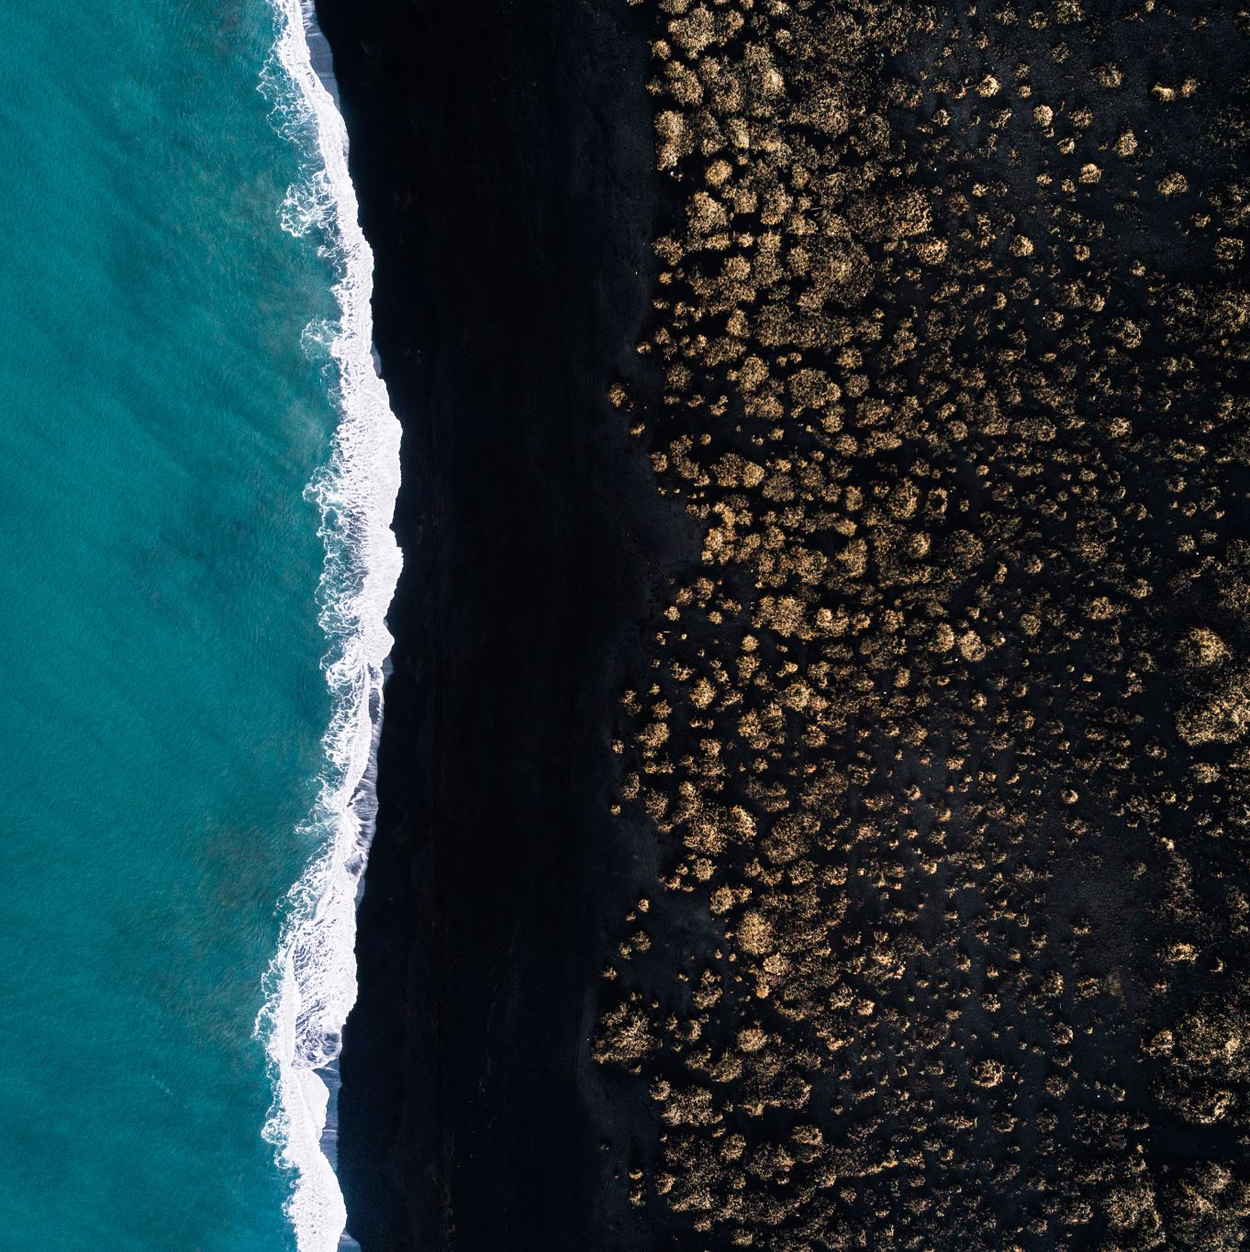
MAIS IMPORTANTE QUE ORAR É SABER A QUEM DIRIGIMOS NOSSAS ORAÇÕES TIMOTHY KELLER
O DEUS A QUEM ORAMOS

Slide 2
O DEUS A QUEM ORAMOS

Slide 3
O Deus a quem oramos é bom: Porque o SENHOR é bom, (tov) a sua misericórdia (hesed) dura para sempre, e, de geração em geração, a sua fidelidade (^{e}munah) – Sl 100.5
O DEUS A QUEM ORAMOS

Slide 4
Se orássemos a um Deus santo, verdadeiro e justo que não fosse bom estaríamos orando a um ser tirano e implacável. Mas o Pai nosso que está no céu é também aquele que habita “com o contrito e abatido de espírito, para vivificar o espírito dos abatidos e vivificar o coração dos contritos” – Is 57.15
O DEUS A QUEM ORAMOS

Slide 5
Bondade – tov – é o conceito mais geral usado no AT. Jesus afirmou que Deus é bom para com todos: Eu, porém, vos digo: amai os vossos inimigos e orai pelos que vos perseguem; para que vos torneis filhos do vosso Pai celeste, porque ele faz nascer o seu sol sobre maus e bons e vir chuvas sobre justos e injustos – Mt 5.44 e 45
O DEUS A QUEM ORAMOS

Slide 6
O adjetivo hebraico ocorre 562 vezes no AT indicando a natureza benévola de Deus. Ele indica o caráter de Deus em relação a toda a sua criação. Deus é: 1. Essencialmente bom – a bondade é parte de sua natureza 2. Necessariamente bom – Sl 119.68 3. Imutavelmente bom – Sl 52.1
O DEUS A QUEM ORAMOS

Slide 7
Bondade é “aquela perfeição de Deus que o mantém solícito para tratar generosa e ternamente todas as suas criaturas” (Berkhof) Tu, SENHOR, preservas os homens e os animais. Como é preciosa, ó Deus, a tua benignidade! Por isso, os filhos dos homens se acolhem à sombra das tuas asas – Sl 36.6b e 7
O DEUS A QUEM ORAMOS

Slide 8
Hesed – geralmente traduzido por misericórdia – é o termo mais específico para designar a bondade de Deus para com o seu povo. A NVI traduz hesed como “amor leal”: Pois o Senhor é bom e o seu amor leal é eterno; a sua fidelidade permanece por todas as gerações – Sl 100.5
O DEUS A QUEM ORAMOS

Slide 9
Hesed é o amor de Deus com o qual ama seu povo, seus escolhidos, seus filhos: As misericórdias (hesed) do SENHOR são a causa de não sermos consumidos, porque as suas misericórdias (hesed) não têm fim; renovam-se cada manhã. Grande é a tua fidelidade (^{e}munah) – Lm 3.22 e 23
O DEUS A QUEM ORAMOS

Slide 10
Bondade e Misericórdia: Bondade e misericórdia certamente me seguirão todos os dias da minha vida; e habitarei na Casa do SENHOR para todo o sempre – Sl 23.6 Rendei graças ao SENHOR, porque ele é bom, porque a sua misericórdia dura para sempre – Sl 136.1
O DEUS A QUEM ORAMOS

Slide 11
Misericórdia e Fidelidade Hesed (misericórdia) e ^{e}munah(fidelidade) formam um binômio muito comum no AT: E, passando o SENHOR por diante dele, clamou: SENHOR, SENHOR Deus compassivo, clemente e longânimo e grande em misericórdia e fidelidade; que guarda a misericórdia em mil gerações, que perdoa a iniquidade, a transgressão e o pecado - Êx 34.6 e 7a
O DEUS A QUEM ORAMOS

Slide 12
Saberás, pois, que o SENHOR, teu Deus, é Deus, o Deus fiel, que guarda a aliança e a misericórdia até mil gerações aos que o amam e cumprem os seus mandamentos - Dt 7.9
O DEUS A QUEM ORAMOS

Slide 13
Ele dos céus me envia o seu auxílio e me livra; cobre de vergonha os que me ferem. Envia a sua misericórdia e a sua fidelidade - Sl 57.3 Bom é render graças ao SENHOR e cantar louvores ao teu nome, ó Altíssimo, anunciar de manhã a tua misericórdia e, durante as noites, a tua fidelidade - Sl 92.1 e 2
O DEUS A QUEM ORAMOS

Slide 14
O SENHOR fez notória a sua salvação; manifestou a sua justiça perante os olhos das nações. Lembrou-se da sua misericórdia e da sua fidelidade para com a casa de Israel; todos os confins da terra viram a salvação do nosso Deus. - Sl 98.2 e 3
O DEUS A QUEM ORAMOS

Slide 15
Porque acima dos céus se eleva a tua misericórdia, e a tua fidelidade, para além das nuvens - Sl 108.4 Não a nós, SENHOR, não a nós, mas ao teu nome dá glória, por amor da tua misericórdia e da tua fidelidade - Sl 115.1 Louvai ao SENHOR, vós todos os gentios, louvai-o, todos os povos. Porque mui grande é a sua misericórdia para conosco, e a fidelidade do SENHOR subsiste para sempre. Aleluia! 117.1 e 2
O DEUS A QUEM ORAMOS

Slide 16
A bondade de Deus se manifesta de várias formas: Benignidade – O desejo de Deus de fazer o bem a toda a sua criação. Misericórdia – A bondade de Deus dirigida aos que estão em absoluta miséria e necessidade Graça – A bondade de Deus dirigida aos que não a merecem.
O DEUS A QUEM ORAMOS

Slide 17
A bondade de Deus é aquele princípio eterno da natureza divina que visa a promoção do bem estar e felicidade do universo. A bondade divina no seu sentido objetivo denota a absoluta perfeição divina, ou a bondade divina essencial que é sua disposição e conduta graciosa para com suas criaturas. (Mueller)
O DEUS A QUEM ORAMOS

Slide 18
A Benevolência divina quer dizer a disposição de promover felicidade, bem-estar; a ideia de que Deus não busca seu próprio bem, antes o dos outros; todas as criaturas sensíveis são seus objetos.
O DEUS A QUEM ORAMOS

Slide 19
Misericórdia é a bondade de Deus exercitada em benefício das necessidades das Suas criaturas, que estão em necessidade em aflição. Inclui pena, compaixão, paciência e brandura exercitadas para com o miserável ou necessitado.
O DEUS A QUEM ORAMOS

Slide 20
A misericórdia de Deus é aquele princípio e qualidade que descreve sua disposição e ação em relação aos pecaminosos e sofredores, sustando penalidade merecidas e aliviando os angustiados. (BANCROFT)
O DEUS A QUEM ORAMOS

Slide 21
A misericórdia de Deus contempla o homem como aquele que está carregando as consequências do pecado, que está em uma condição miserável, e que portanto, precisa da ajuda divina. (BERKHOF).
O DEUS A QUEM ORAMOS

Slide 22
Graça é amor exercitado para com os indignos. Ele é a livre ação de Deus em benefício daqueles que estão sem merecimento, cuja liberdade de agir ficou garantida através da morte de Cristo.
O DEUS A QUEM ORAMOS

Slide 23
GRAÇA E MISERICÓRDIA: A graça de Deus difere da sua misericórdia em que a graça tem que ver com o homem pecaminoso sendo culpado, embora a sua misericórdia diz respeito ao homem pecaminoso sendo miserável.
O DEUS A QUEM ORAMOS

Slide 24
Todas as bênçãos conferidas ao homem natural são misericórdia, no que diz respeito a socorrer na sua aflição; e a graça, no que diz respeito a conferir sobre os não merecidos.
O DEUS A QUEM ORAMOS

Slide 25
A misericórdia de Deus salva do perigo; a graça de Deus proporciona uma nova criação ou criatura. A misericórdia liberta seu objeto e a graça o transforma.
O DEUS A QUEM ORAMOS

Slide 26
Quando, porém, se manifestou a benignidade de Deus, nosso Salvador, e o seu amor para com todos, não por obras de justiça praticadas por nós, mas segundo sua misericórdia, ele nos salvou mediante o lavar regenerador e renovador do Espírito Santo - Tt 3.4 e 5
O DEUS A QUEM ORAMOS

